Slide 1

‘핸즈’
프로젝트 기획발표
고양이랑 놀고 돈도 벌자! ‘국민 잉여 시간 활용 프로젝트’
Team. 방구석 연구소 (구미 1반 1조)

Slide 2
INDEX
01
background
기획 배경
02
Overview
프로젝트 소개
03
Team
팀 소개
04
Q&A
질의 응답

Slide 3

1. 기획 배경
1-1. 기획 배경
편리미엄
Notes:
‘편리미엄’이라는 말을 아십니까?
편리미엄이란 예전처럼 가성비를 뽐내는 제품만을 찾기보다는,
자신이 시간과 노력을 절약할 수 있는 상품을 선호하는 새로운 소비 트렌드를 뜻합니다.
이런 소비 트렌드가 나타나며 편리미엄 시장은 지속적으로 커져가고있습니다.

Slide 4

1. 기획 배경
1-1. 기획 배경
Notes:
현대사회에서 시간은 곧 돈입니다.
예전과 달리 사람들은 자신이 가치있게 느끼는 일에 시간을 들이고 싶어합니다.
방 청소와 같이 하찮게 느껴지지만 꼭 필요한 일, 그 일에 들어갈 시간과 에너지를 아낄 수 있다면 내가 가치를 부여 하는 일에 더 많은 신경을 쓸 수 있겠죠.
즉, 돈이 더 들더라도 하루를, 내 인생을 좀 더 가치 있고 특별하게 바꿔 줄 수 있다면 기꺼이 소비합니다.

Slide 5
1. 기획 배경
1-1. 기획 배경
Notes:
더불어 1인 가구의 증가로 인해 개인에게 부여되는 귀찮은 일거리들은 점점 더 증가하고 있습니다.
이는 편리미엄으로 해결 할 수 있을 작은 일들이 많아지고 있다는 것입니다.

Slide 6
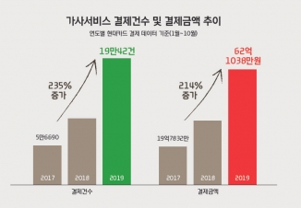
1. 기획 배경
1-1. 기획 배경
Notes:
이는 편리미엄이 적용되는 서비스 중 하나인 가사서비스의 이용률이 엄청나게 증가하고 있다는 것 으로 증명할 수 있습니다.

Slide 7



1. 기획 배경
1-1. 기획 배경
단순 청소
밥 하기
쓰레기 버리기
Notes:
그렇다면 이런 사람들이 일반적으로 필요하지만, 개인적으로는 가치 있다고 느끼지 않는 일들은 어떤것들이 있을까요?
<클릭>
대표적으로 방 청소, 밥하기, 쓰레기버리기와 같은것들이 생각납니다.
저희는 이런 사람들에게 일반적으로 필요하지만, 개인적으로 가치있다고 느껴지지않는 귀찮은 일
그리고 간단하면서 다른 사람들이 충분히 할 수 있는 일들을
<클릭>
사고 팔수 있는 웹 서비스 ‘핸즈’ 를 만들어 보고자 합니다.

Slide 8





2. 프로젝트 소개
2-1. 핸즈 소개
단순 배송
짐 맡기기
운전기사
잡초 뽑기
단순 청소
일일 보디가드
전문성이 다소 필요하지 않은 일들이나 귀찮다고 느껴지는 일을
돈을 지불하고 다른 사람에게 부탁하고 싶은 사람
Notes:
즉, 핸즈는

Slide 9

2. 프로젝트 소개
2-1. 핸즈 소개
‘핸디’
자신이 갖고있는 작은 재능과
자투리 시간을 활용하여
돈을 벌고 싶은 사람

Slide 10

2. 프로젝트 소개
2-1. 핸즈 소개
이어 주는
‘지역 기반 재능 마켓 웹 서비스’입니다.

Slide 11
2. 프로젝트 소개
2-2. 핸즈 기능
유저 간
채팅 기능
유저 간
팔로우
기능
키워드
검색기능
일거리
검색 기능
일 할 사람
찾기 기능
일거리
매칭 기능
Notes:
핸즈는 아래와 같은 ~~~~기능들을 제공하며, 일거리를 판매 또는 구매할 수 있는 일거리 중개 서비스로의 기능을 제공할 예정입니다.

Slide 12

2. 프로젝트 소개
2-2. 핸즈 예상 화면
Notes:
이해를 돕기위한 서비스 예상 화면을 준비해 보았습니다.
메인화면입니다.

Slide 13
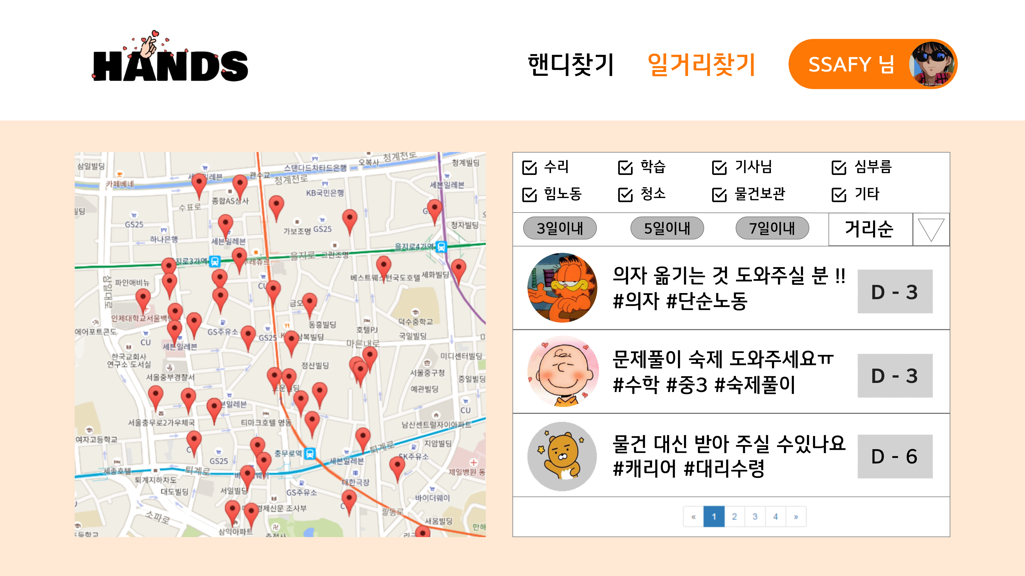
2. 프로젝트 소개
2-2. 핸즈 예상 화면
Notes:
일거리 찾기 화면입니다.
현재 Open 되어있는 일거리들을 손쉽게 알아볼 수 있게 인터페이스를 구성할것입니다.

Slide 14
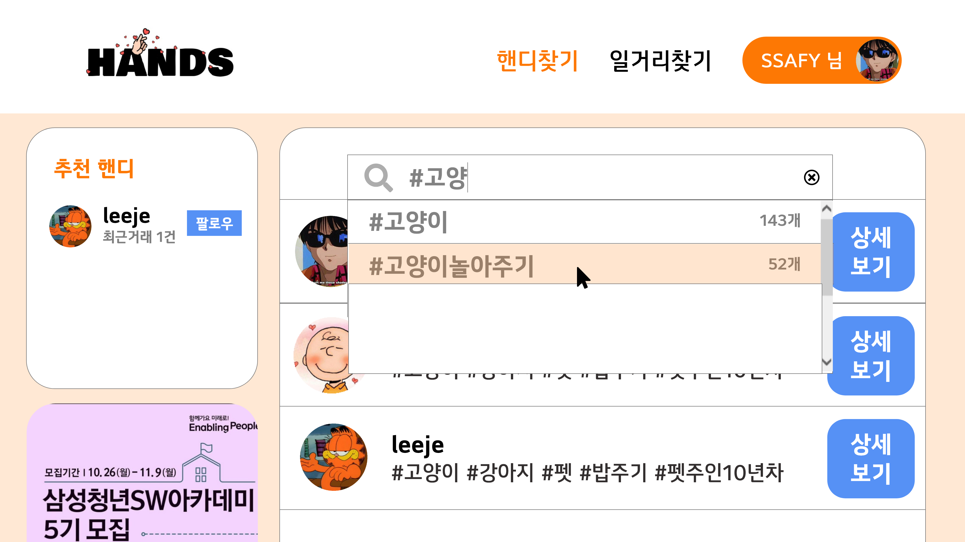
2. 프로젝트 소개
2-2. 핸즈 예상 화면
Notes:
일 할 사람 찾기 화면입니다.
키워드 검색을 통해 연관된 사람을 쉽게 찾을 수 있고
가까운 일 할 사람을 찾아주는둥 손쉽게 자신의 일을 대신할 사람을 찾을 수 있도록 구성할것입니다.
다음으로 저희 서비스의 경쟁력에 대해 인터뷰 방식으로 이야기해보려합니다.

Slide 15
2. 프로젝트 소개
2-3. 차별점
알바천국, 알바몬이랑 다를게 뭐에요?

Slide 16


2. 프로젝트 소개
2-3. 차별점
구인 구직 서비스와 사용자 타겟이 다른 ‘핸즈‘
Notes:
알바천국과 알바몬 같은 구인구직 서비스는 사업체/회사 등에서 발행하는 정기적인 일자리를 중개하는 B2C 서비스입니다.

Slide 17
2. 프로젝트 소개
2-3. 차별점
B2C
기업 – 사용자 간 거래
C2C
사용자 – 사용자 간 거래
Notes:
하지만 저희 핸즈는 개인과 개인간의 거래를 주관하는 C2C 서비스이며
주관하는 컨텐츠 또한 다른 서비스입니다.
즉 , 핸즈는 기존 구인구직 서비스와 타겟 층 및 컨텐츠가 다릅니다.

Slide 18
2. 프로젝트 소개
2-3. 차별점
크몽, 숨고 같은 재능마켓이 이미 있지 않나요?

Slide 19


2. 프로젝트 소개
2-3. 차별점
기존 재능 마켓 서비스는 전문성을 필요로 하는 프리랜서 마켓의 역할이 강함.
Notes:
기존 재능마켓 서비스들은 모두 전문성을 필요로 하는 일들에 대해
프리랜서 외주 개념으로 일자리를 매칭해주고 있습니다.
즉 일거리 대부분이 전문성이 필요하고 검증절차 또한 까다롭습니다.

Slide 20
2. 프로젝트 소개
2-3. 차별점
핸즈는 그보다 작은 일들을 대상으로 합니다.
Notes:
핸즈는 이런 기존 재능마켓 서비스들이 놓치고있는
‘전문성이 필요하지 않아도 누구나 수행할 수 있을법한 작은 일거리’들에 집중하여
독자적인 컨텐츠 영역을 만들려고 합니다.
또한 기존 서비스들은 전문성이 필요한 영역을 주로 다루기 때문에
사용자에 대한 전문성 인증과정이 매우 까다로울 수 밖에 없습니다.
핸즈는 이와 반대로 전문성이 다소 부족하더라도 할 수 있는 일을 다루기에
인증과정을 완화할 수 있어 사용자 접근성이 대폭 완화 되었습니다.
물론 인증이 완화 된 만큼 사람의 신뢰를 판단할 수 있을
리뷰와 평점, 그리고 인증 유저 전용 서비스 같은 다양한 기능들을 서비스 자체적으로 제공 할 예정입니다.

Slide 21
2. 프로젝트 소개
2-3. 차별점
그렇다 하더라도
‘굳이’
핸즈를 사용할까요?
Notes:
그렇다 하더라도, 기존에 사용하던 재능마켓 서비스 이용자들이 굳이 핸즈를 사용할까요?

Slide 22
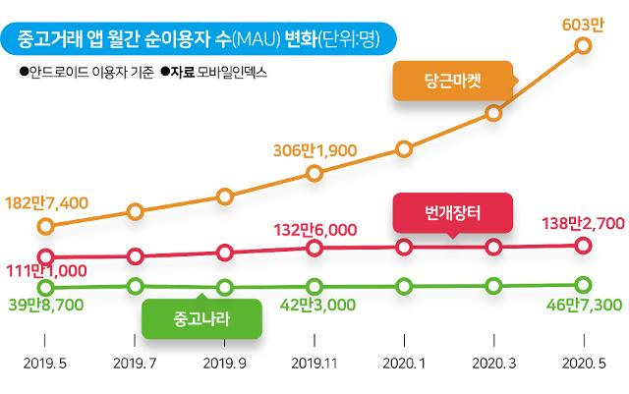

2. 프로젝트 소개
2-3. 차별점
Notes:
이야기하기 전에 잠깐 다른 시장에서의 사례를 설명드리려 합니다.
현재 중고거래 업계에서 당근마켓은 중고나라의 아성을 위협하며 끊임없이 성장하고있습니다.
당근마켓이 단순한 중고거래시장에서 어떻게 기존 서비스들과 차별점을 가질 수 있었을까요?

Slide 23

2. 프로젝트 소개
2-3. 차별점
‘지역기반 서비스‘ 라는 무기
Notes:
바로 ‘지역기반 서비스’라는 점 입니다. 핸즈는 기존 재능마켓과 달리 지역기반 서비스입니다.
현재 존재하는 재능 마켓 서비스는 외주와 같은 전문적인 일들을 주요 컨텐츠로함에 있어 지역기반 서비스를 제공하지 못합니다.
반면 핸즈는 주요 콘텐츠가 대부분 작은 일거리라는점에 착안하여
지역 기반거래를 메인 컨텐츠로 내세웠기 때문에 기존 재능마켓 유저들에 대해 새로운 접근이 가능합니다.
그래서 저희는 핸즈가 추후 지역 기반 재능 마켓으로서, 성장할 수 있는 경쟁력을 갖추고 있다 생각합니다.
핸즈를 개발할 저희 팀을 소개하도록 하겠습니다.

Slide 24
2. 프로젝트 소개
2-3. 차별점
Notes:
어떠세요? 핸즈
사용해 볼 만 하지 않으신가요?
네 , 여기까지 기획에 대한 이야기를 마치고
이젠 핸즈를 개발할 저희 팀을 소개하도록 하겠습니다.

Slide 25

방구석 연구소
Notes:
방구석연구소입니다

Slide 26
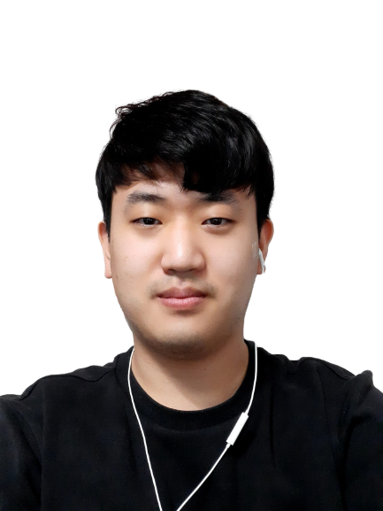


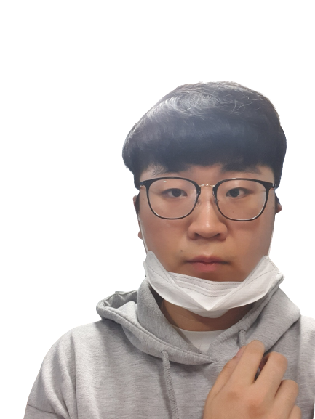
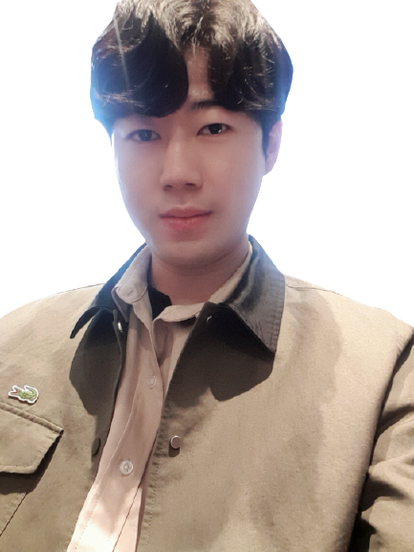
심재혁
이정은
방구석연구소 BE 팀
방구석연구소 FE 팀
“함께하면 행복한 개발자“
“선한 영향력을 주고 싶은 개발자 “
#경청#성실함#아키텍처
#테스트#제대로#하고싶은#남자
#차근차근#아이디어뱅크#프론트꿈나무
#웹기획#웹디자인#적극적#유동적#새벽코딩
손동민
제승모
방구석연구소 FE 팀
방구석연구소 BE 팀
“비 전공? 비전=전공! “
“편리함과 행복을 주고싶은 개발자“
#비전공#화학공학과#경북대
#대구#구미#진평동#Frontend
#LOL#탑라이너#치킨
#감#승모맘#강한#성실함#파랑색#새로움
#개발#데이터#아이디어#시몬스#UX
#책임감#역지사지#협업#빠른
박재현
방구석연구소 연구소장
“편리함과 행복을 주고싶은 개발자“
#감#승모맘#강한#성실함#파랑색#새로움
#개발#데이터#아이디어#시몬스#UX
#책임감#역지사지#협업#빠른
Notes:
먼저 프론트앤드 팀입니다. 멘트치고
다음은 백앤드 팀입니다. 멘트치고
마지막으로

Slide 27

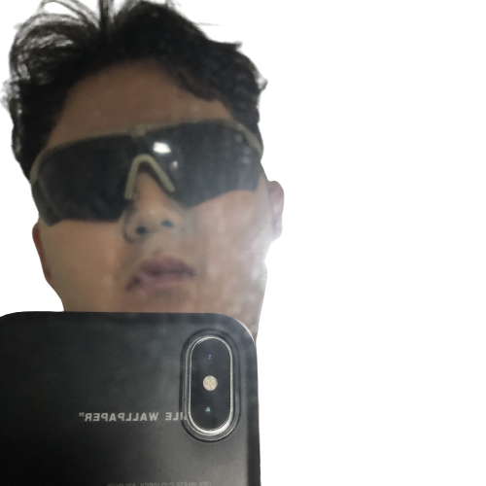
연구소장
박재현
“미친놈들이
성공한다”
Notes:
연구소장 접니다.
네 ..~감사합니다

Slide 28
질의 응답
참조내역
미리보는 2020 소비 트렌드 사전, 한화저널 [https://m.hanwha.co.kr/media/discover/view.do?seq=2965]
‘편리미엄’얹은 가사서비스… 3년만에 결제규모 3배 증가, 대한데일리 [http://www.dhdaily.co.kr/news/articleView.html?idxno=2332]
당근마켓은 어떻게 중고나라의 아성을 위협하게 됐을까, 한국일보 [https://www.hankookilbo.com/News/Read/A202006281055000571]

Slide 29
감사합니다.
Team. 방구석 연구소 (구미 1반 1조)

